Slide 1
15. ŠKOLA OTVORENIH VRATA
IZRADILE: Lea Boškić i Ivana Kerovec
Mentor: Ivana Feldi Drašinac
OŠ Dore Pejačević Našice
28. 3. 2018.

Slide 2
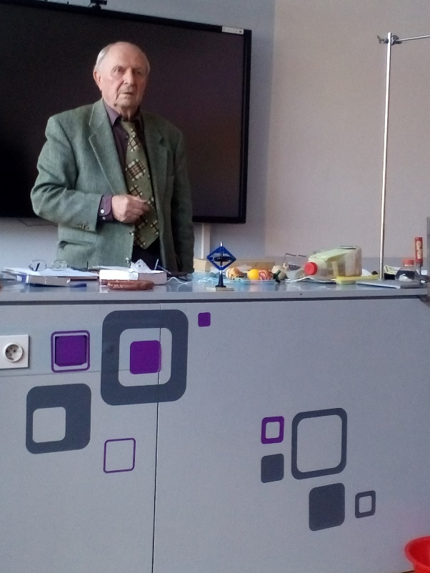
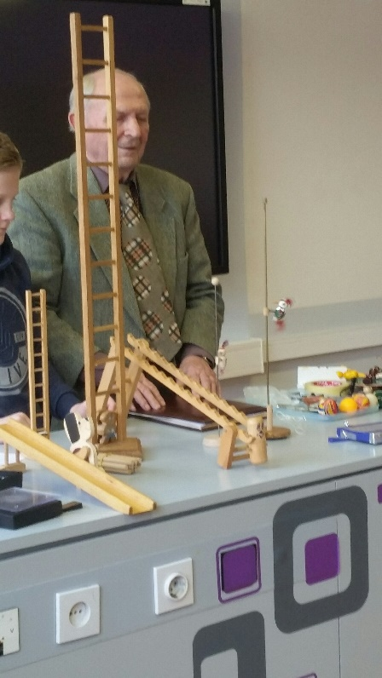
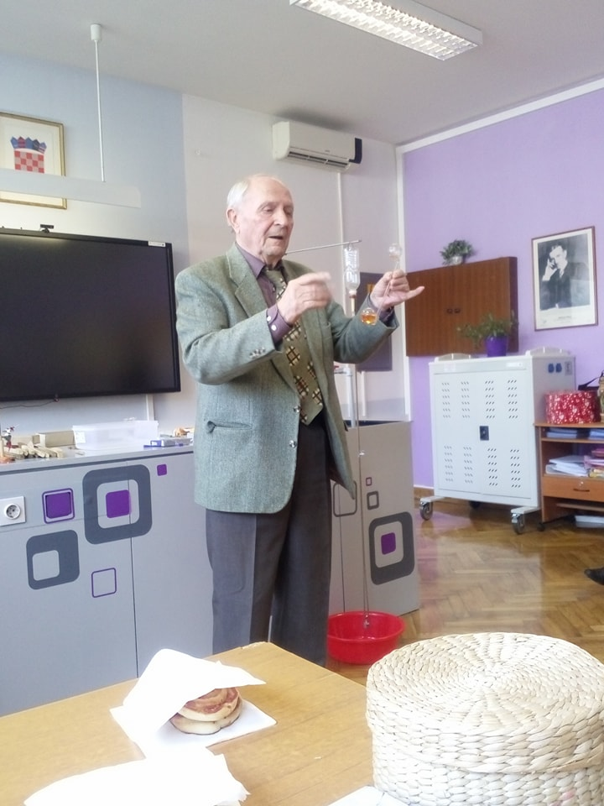
RADIONICA FIZIKA I KEMIJA U IGRAČKAMA
Profesor Bakač izveo je nekoliko pokusa vezanih uz potencijalnu gravitacijsku energiju povodom Dana otvorenih vrata u OŠ Dore Pejačević Našice.

Slide 3
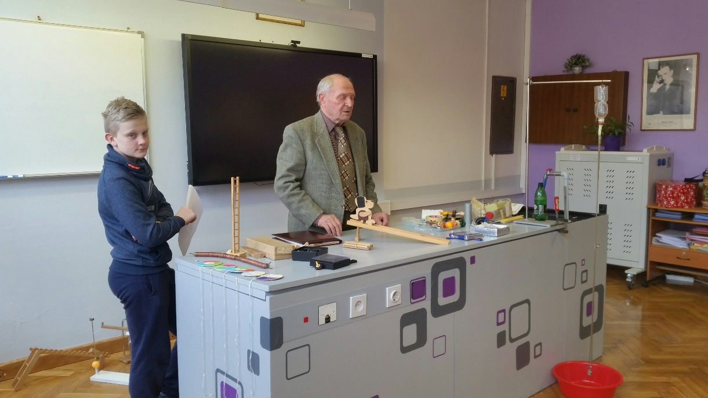
1. POKUS
Većinu pokusa izvodio je sa igračkama (spuštanje igračke psa niz padinu, spuštanje djetlića niz oprugu, penjanje dvostrukog stožca uz padinu).
Zaključak: Mjenjanje potencijalne u kinetičku energiju uz djelovanje trenja.

Slide 4
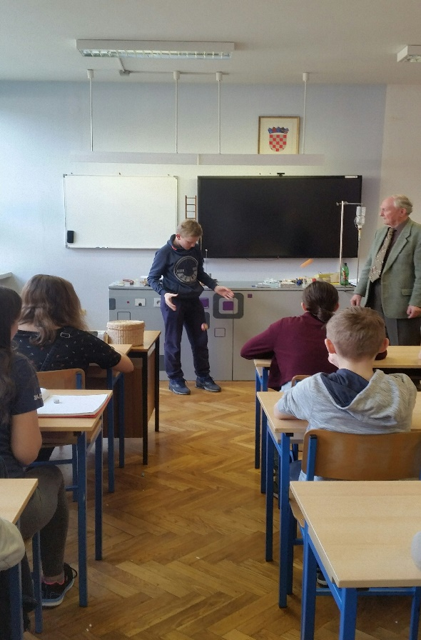
2. POKUS
Pokus s lopticama skočkicama (loptici dajemo dodatnu elastičnu energiju, a kada prepušta energiju, leti više u zrak).
Pokus sličan tome je da se dvije loptice nalaze jedna na drugoj, kada loptice pustimo da udare o pod, prva loptica svoju energiju preda drugoj i ona naglo odleti u stranu.

Slide 5
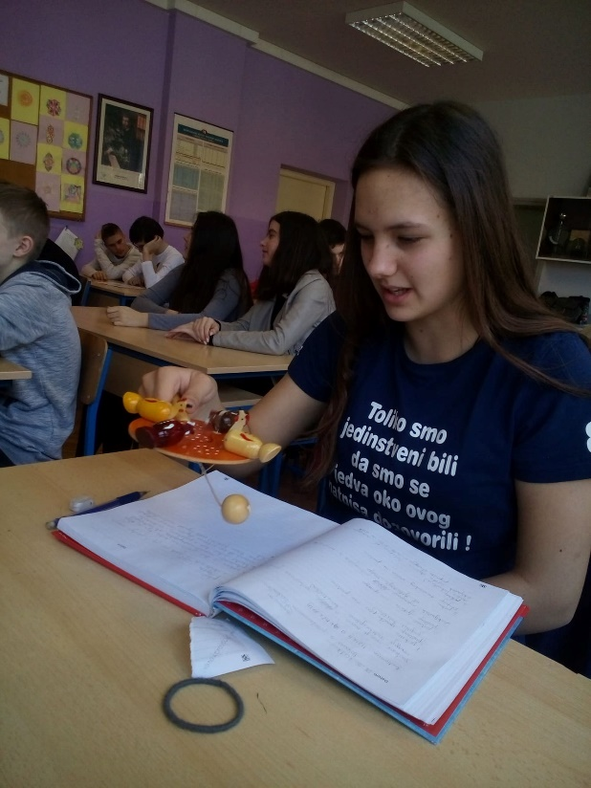
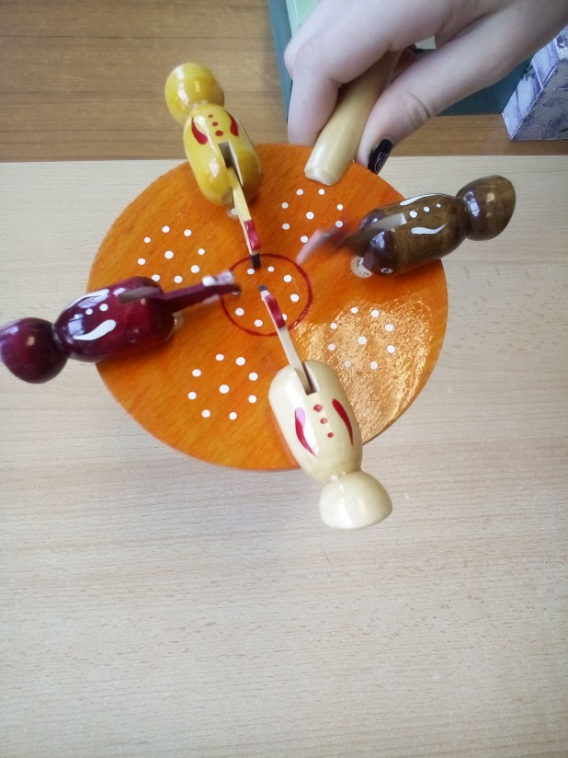
3. POKUS
Profesor nam je pokazivao djelovanje centipetalne sile na kokoši (kada vrtimo svaka kokoš posebno tucka).

Slide 6
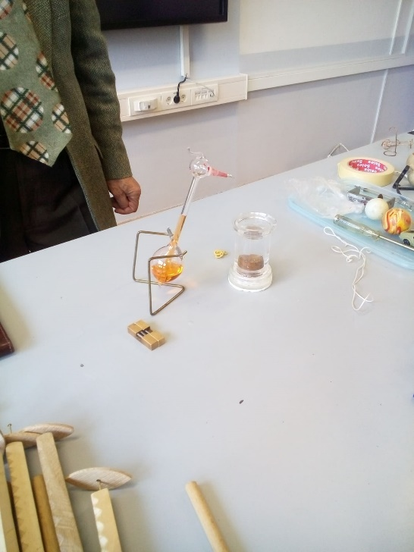
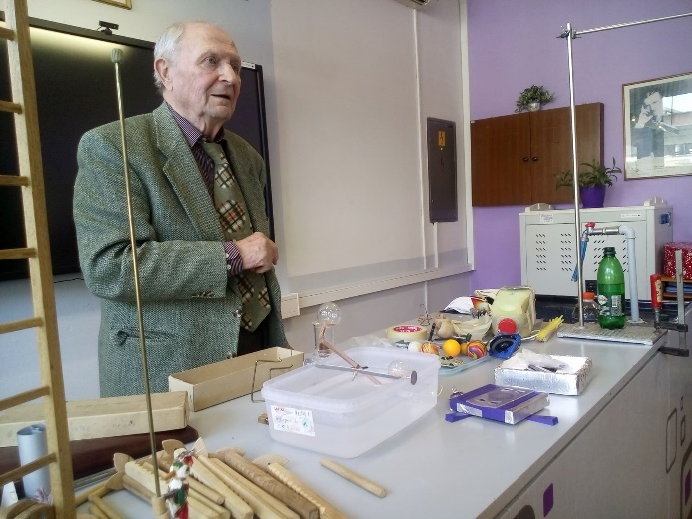
4. POKUS
Sljedeći pokus se naziva „žedni patak”. To je fizikalno njihalo.
U sebi ima lako hlapljivu tekućinu.
Kada njegova glava roni u vodu, rashladi tekućinu, širi zrak, potiskuje površinu i mijenja centar ravnoteže.
Ponavlja to cijelo vrijeme dok ima vode i radi na principu termodinamike.
Pokus sličan tome je termodinamički pokus s eterom.

Slide 7
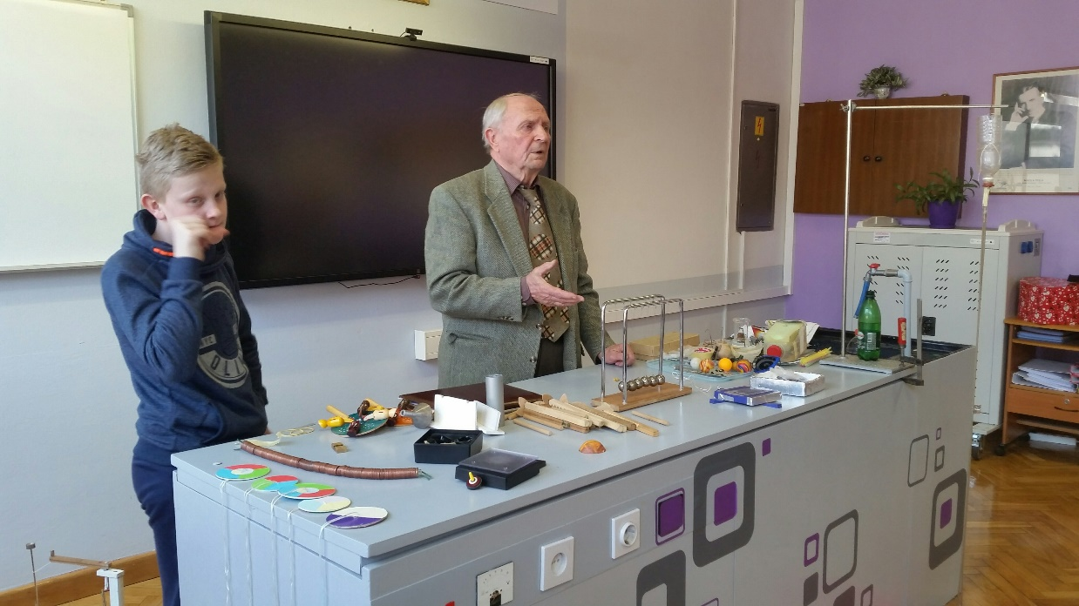
5. POKUS
Pokus pod nazivom Galilejeva njihaljka je predaja impulsa, tj. koliko impulsa predamo, toliko se vrati natrag.
Predajom impulsa prvih dvaju kuglice jednake mase, impuls će vratiti zadnje dvije kuglice jednake mase.
Ako mase nisu jednake, prijenos impulsa neće biti jednak.

Slide 8
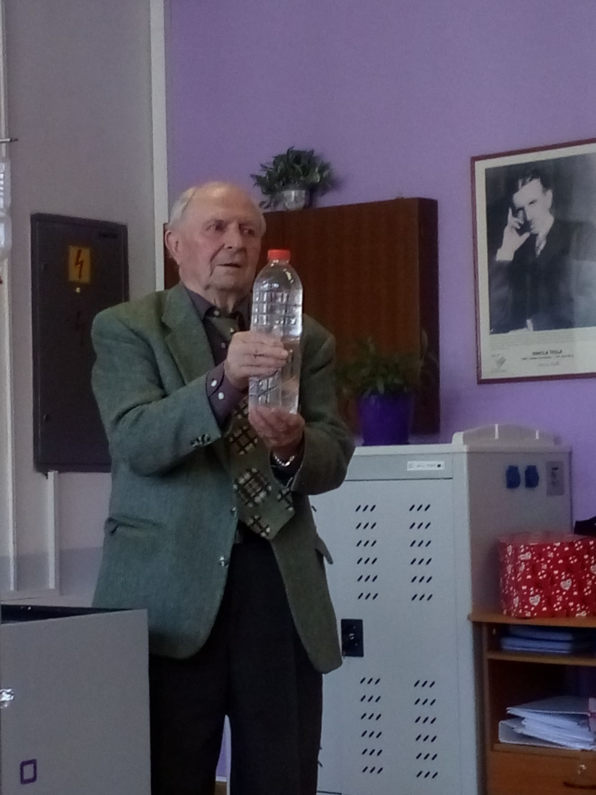
6. POKUS
Sila epruvete je pokus plutanja u vodi, kada stisnemo bocu voda ulazi u epruvetu i spušta se dolje, sila se prenosi u tekućinu u svim smjerovima te voda izlazi van, a kada pustimo bocu, epruveta se diže i pluta u vodi.

Slide 9
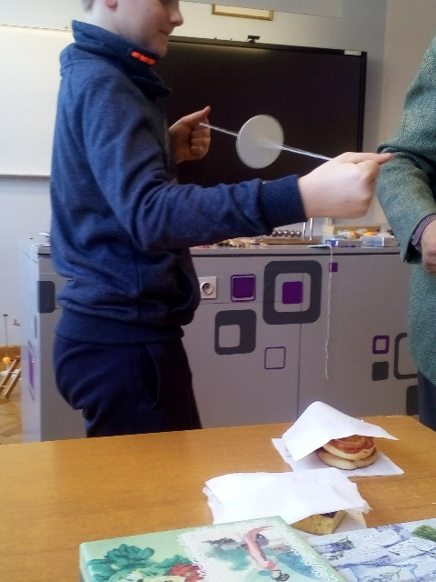
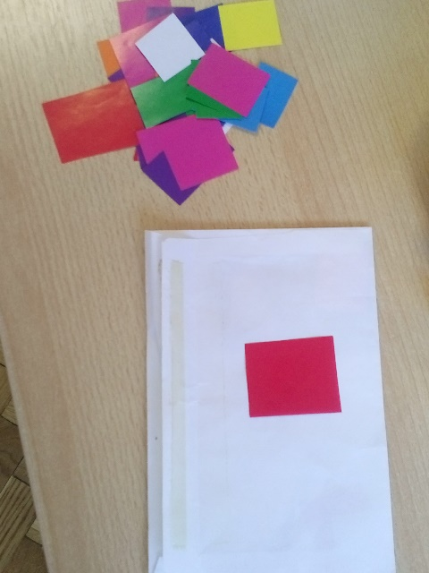
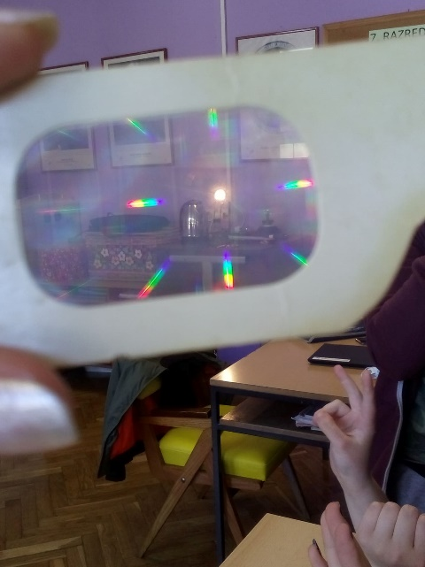
7. POKUS
Miješanjem, tj. vrtnjom boja zbog tromosti našeg oka i brzinom vrtnje nastaje bijela boja na jednoj strani od plave, zelene i crvene, a na drugoj od lila, žute i svijetlo plave boje.
Gledanjem kroz posebne naočale u svijelo, vidimo dugine (osnovne) boje. Taj pokus se naziva rastavljanje bijele boje.

Slide 10
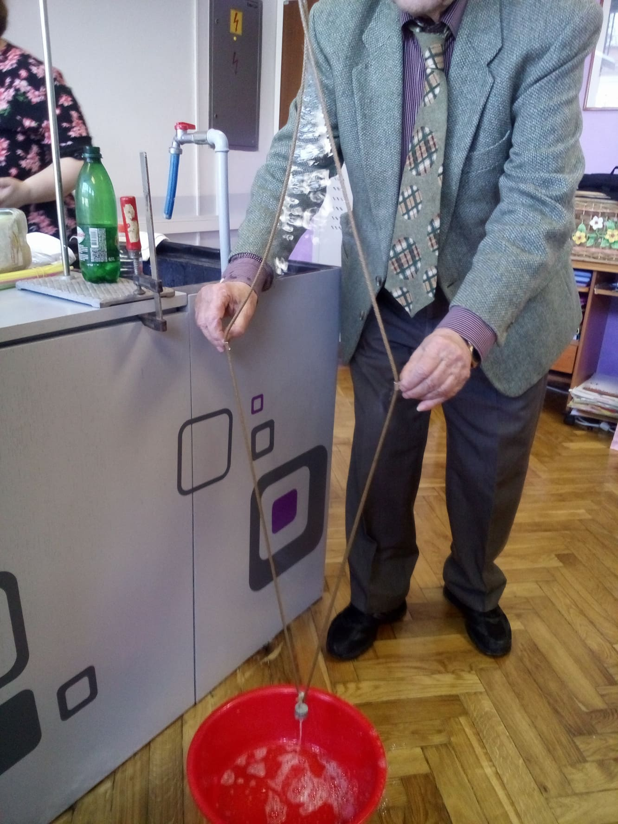
8. POKUS
Sljedeći pokus dokazuje da, kada sapun teče po špagama, nastaje ogromna puhaljka za balone od sapunice.
U sapunici se zrcale boje, a ako dođe do ljubičaste boje, balon će puknuti.

Slide 11
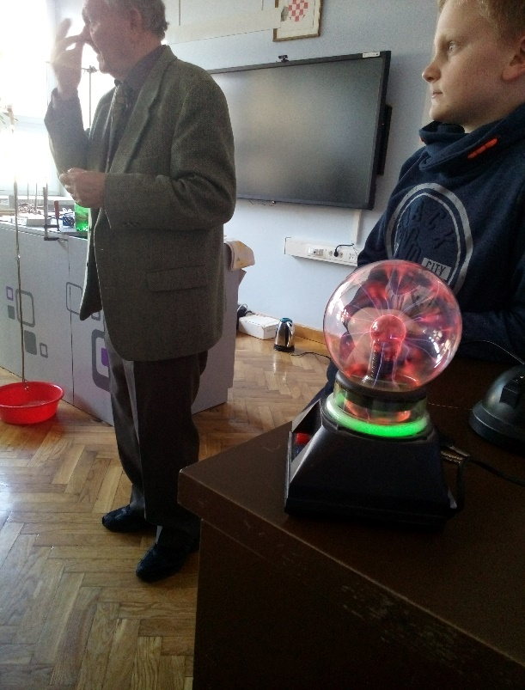
9. POKUS
Faznim ispitivačem mjerili smo napon koji je bio jako velik, to znamo tako jer je fazni ispitivač svijetlio, a da nije ni dotakao elektronsko polje.
Sljedeći pokus je kada smo na polove baterije stavili magnete pazeći da se stvara struja kada uđe u zavojnicu. Kada bateriju stavimo u zavojnicu, ona projuri kroz nju, zato što se stvara magnetsko polje, a ako okrenemo pol da ga zavojnica odbija, ne može ući u zavojnicu jer ga ona odbija.
Na istu tu bateriju stavili smo žicu bez izolaciju te se ona počela vrtjeti oko baterije.

Slide 12
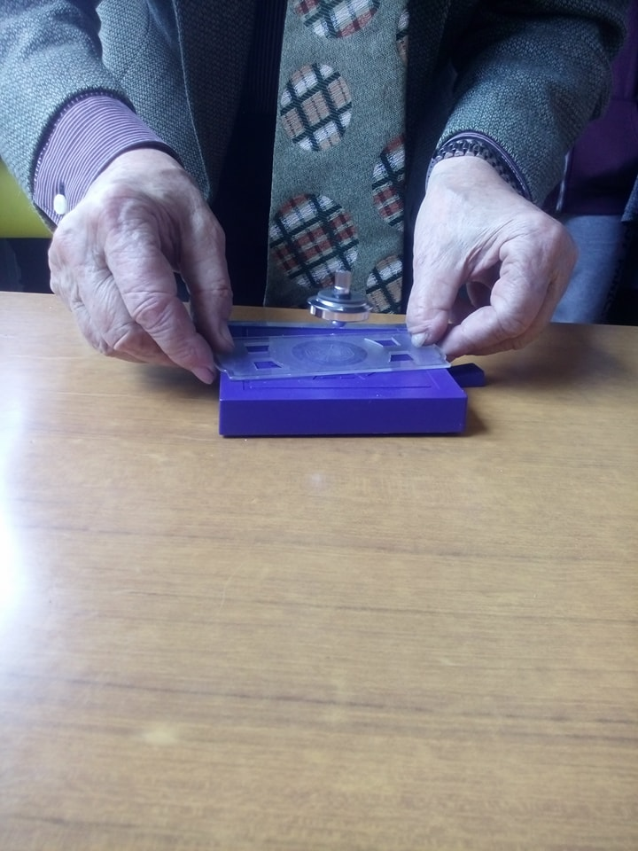
10. POKUS
Levitron je pokus u kojem je jak magnet na drugom te se oni odbijaju uz pomoć rotacije.
Treba dovesti magnet u točku gdje je odbojna magnetska sila jednaka gravitacijskoj sili.
Magnet se vrti u zraku dok ga trenje zraka ne zaustavi.

Slide 13
11. POKUS
Pokus prikazuje da se zvrk ne okreće na postolju dok ga ne rotiramo. To je zakon očuvanja rotacije i osi rotacije.
Naš planet Zemlja se vrti na isti način i zato imamo godišnja doba.
Također postoji super zvrk (zvrk prevrtač). Kada ga okrenemo i zavrtimo na jednu stranu, on se okrene naopačke.

Slide 14
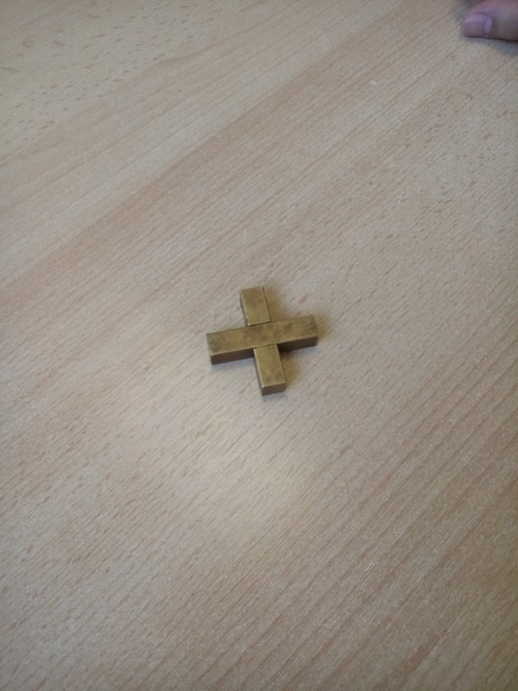
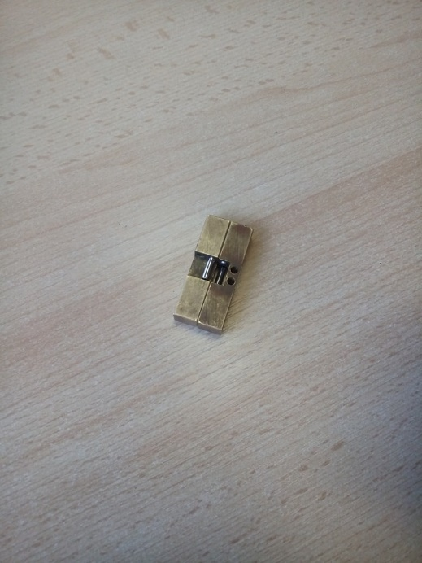
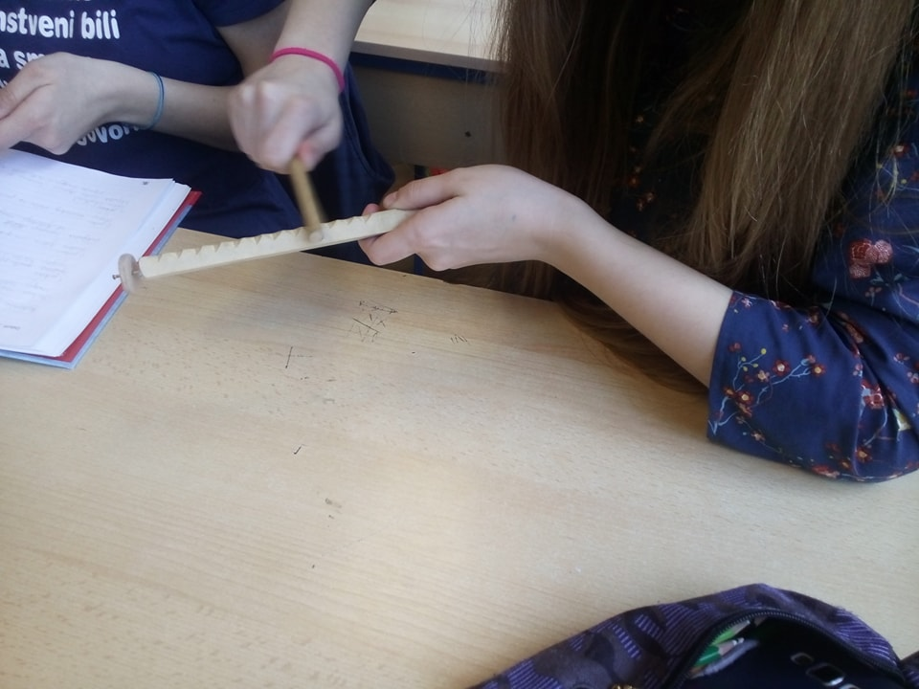
Profesor je učenicima dao Pandorinu kutiju koju su učenici pokušali rastaviti (centripetalna sila (centrifuga)).
Također im je dao „drvo s propelerom” na kome su rezbarije od koje trljamo štapom i pritom prigušavamo jednu stranu prstom. To možemo nazvati mađioničarskim trikom zato što se propeler okreće u dvije različite strane, ovisno koju stranu prigušavamo.

